Slide 1
第八章 股票价格风险
01
第一节 股票价格风险概述
02
第二节 股票独立风险的度量
03
第三节 股票的系统性和非系统性风险
04
第四节 投资组合
05
第五节 股票投资组合的原理

Slide 2
第八章 股票价格风险
以单只股票投资为基础的价格风险(独立风险) 的度量( 标准差) 及预期收益率的计算; 以股票投资组合为基础的价格风险(组合风险) 的度量及预期收益率的计算
重点掌握
掌握
分散化投资原理
了解
股票的系统性风险和非系统性风险

Slide 3
第八章 股票价格风险
第一节 股票价格风险概述
一、独立风险和投资组合风险
独立风险
以单只股票投资为基础的价格风险
组合风险
以股票投资组合为基础的价格风险

Slide 4
第八章 股票价格风险
第一节 股票价格风险概述
二、风险与收益之间的平衡

Slide 5
第八章 股票价格风险
第一节 股票价格风险概述
三、预期收益率的计算

Slide 6
第八章 股票价格风险
第二节 股票独立风险的度量
股票独立风险的度量
标准差越小, 概率分布区域越窄, 相应的股票投资风险就越低。标准差越大, 概率分布区域越宽, 相应的股票投资风险就越高。
标准差可以用来测量不确定性, 其数值的大小与收益率风险程度成正比。
标准差σ, 可以用来测量实际收益率和预期收益率之间的偏差。
一种通用的方法是使用标准差来测量概率分布的紧密程度。

Slide 7
第八章 股票价格风险
第三节 股票的系统性和非系统性风险
一、系统性风险
第一种类型的意外事项所导致的风险几乎对所有资产造成影响, 这种风险称为系统性风险。
利率型系统性风险
汇率型系统性风险
购买力型系统性风险
A
B
C

Slide 8
第八章 股票价格风险
第三节 股票的系统性和非系统性风险
二、非系统性风险
第二种类型的意外事项所导致的风险一般不会对所有资产造成影响, 只影响一两个企业发行的股票价格, 或至多影响一两个行业的股票价格, 这种风险称为非系统性风险。
01
企业经营风险
企业流动性风险
03
02
企业融资风险
企业财务造假风险
04

Slide 9
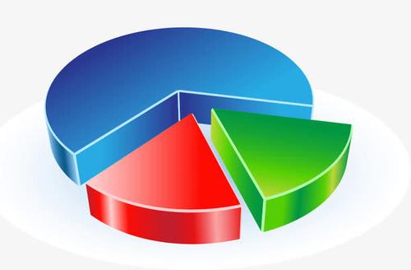
第八章 股票价格风险
第四节 投资组合
一、投资组合权重
一个重要的因素就是每只股票的投资金额占总投资额的比重, 这个比重为投资组合权重

Slide 10
第八章 股票价格风险
第四节 投资组合
二、投资组合的预期收益率

Slide 11
第八章 股票价格风险
第四节 投资组合
三、投资组合的方差和标准差

Slide 12
第八章 股票价格风险
第五节 股票投资组合的原理
一、相关性投资原理
两个变量一起变动的趋势就叫作相关性, 而用来衡量两者相关性的指标就叫作相关系数(ρ)。
在统计学中, 当股票A 与股票B 的收益率完全负相关时, 相关系数ρ = -1.0; 而当股票A 与股票B 的收益率完全正相关时, 相关系数ρ= +1.0。如果一只股票的收益率与另一只股票的收益率没有关系, 彼此之间相互独立, 则相关系数ρ =0。
投资者若想合理地规避风险, 最好是持有投资组合, 而不是仅持有单只股票。

Slide 13
第八章 股票价格风险
第五节 股票投资组合的原理
二、分散化投资原理

Slide 14
第八章 股票价格风险
第五节 股票投资组合的原理
二、分散化投资原理
把一项投资分散到不同资产中(从而形成一个投资组合) 的过程就叫作分散化投资。
可分散风险和不可分散风险( 又称市场风险)
可分散风险可以通过增加股票种类数被消除
整体风险= 系统性风险+ 非系统性风险
系统性风险, 也叫作不可分散风险或市场风险
非系统性风险, 也叫作可分散风险或特有风险或具体资产风险
系统性风险在某种程度上几乎影响所有的资产
系统性风险源于那些对大多数公司造成系统性影响的因素, 由于大多数股票被这些宏观因素影响, 股票价格风险这一系统性风险就无法通过分散化投资得以消除
当投资组合中即使包含了市场上所有的股票, 其仍存在的风险就是不可分散风险

Slide 15



http://www.crtvup.com.cn

